Slide 1
Общая информация о деятельности ОИЯИ
в 2022 году
Заседание НТС ОИЯИ
23.12.2022

Slide 2
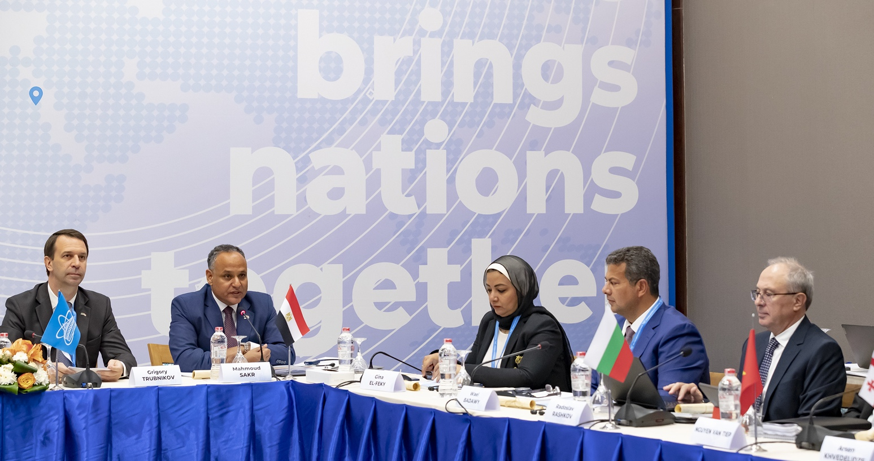
Сессия ФК/КПП: Египет, ноябрь’22
Принят проект новой 7-летки (2024-2030)
Одобрены Положения о грантах и программах ПП, JINR Postdocs, JINR Fellowship
Высоко оценена деятельность ОИЯИ в 2022 и научные результаты
Принята к сведению информация о выходе Польши, Украины и Чехии из ОИЯИ
Приостановлено членство Словакии (статус)
Мы с уважением относимся к мнениям и позициям правительств Польши, Чехии, Украины - правительств стран-участниц института. Мы очень сожалеем об этом решении, поскольку и Польша, и Чехия, и Украина внесли огромный вклад в развитие нашего института: и интеллектуальный, и материальный, и кадровый - в жизнедеятельность и в достижения ОИЯИ на протяжении многих десятилетий. И эти страны, и их научные организации, и имена выдающихся ученых, специалистов, инженеров - навсегда вписаны в историю нашего института. Это невозможно забыть и невозможно стереть. Мы благодарны всем нашим коллегам из Польши, Украины и Чехии, организаторам науки из этих стран за их вклад, и уверен, что у нас останутся человеческие и научные связи. И мы продолжим вместе делать фундаментальную науку в международных центрах и международных проектах. Мы надеемся на то, что вскоре сложатся обстоятельства к возобновлению полномасштабного полноценного сотрудничества с Республикой Польша, с Чешской Республикой и с Украиной. Коллектив института будет рад возобновлению этого полномасштабного сотрудничества. Уверен, что от этого выиграют все наши страны, в том числе и политики.

Slide 3

7-летний План Развития ОИЯИ (7-year Plan) 2024–2030
DEVELOPMENT OF A LARGE RESEARCH INFRASTRUCTURE
NICA,
MPD, SPD
DRIBs-III (SHE, U-400R, DC-140, Radiochemical Lab Class-1)
IBR-2M, NEPTUN
BAIKAL-GVD
DEVELOPMENT OF ENGINEERING INFRASTRUCTURE
INNOVATION ACTIVITIES
STRENGTHENING HUMAN RESOURCES
ORGANIZATION OF SCIENTIFIC ACTIVITY
DEVELOPMENT OF JINR AS INTERNATIONAL ORGANIZATION
SCIENTIFIC PROJECTS,
EQUIPMENT AND MEDIUM-SCALE INFRASTRUCTURE
Elementary paricle physics and high energy heavy ion physics
Nuclear physics
Condensed matter physics
Radiation research in life sciences
Theoretical Physics
Information technology
Physics and technology of charged particle accelerators
STRATEGIC OUTRICH AND COMMUNICATIONS (IC, PR, GR)
DIGITAL JINR
FINANCIAL SUPPORT
MONITORING THE IMPLEMENTATION OF THE
SEVEN-YEAR PLAN AND THE STRATEGY OF DEVELOPMENT

Slide 4
Обновленная структура ПТП ОИЯИ. Переходим в 2023 году, стартуем с 2024 года
Section I include:
-projects
-subprojects (optional)
-activities (optional)
II Theoretical Physics
III Particle Physics
IV Nuclear Physics
Human and financial resources – also Projects
Sections II-X include:
-Themes
-Projects
-subprojects (optional)
-activities (optional)
Section VIII include R&D:
Detectors and accelerators
IBR-2
DRIBS-III
I
Basic scientific infrastructure projects
Topical Plan
V Condensed Matter Physics
IX
Analytical and Methodological Problems
of Scientific Research Organization
NICA
BAIKAL-GVD
VII Information Technology
VIII
R&D, Applied research
VI
Life Sciences
X Educational Programme
SCIENTIFIC
DIRECTIONS

Slide 5
Новая структура планирования и расходов бюджета ОИЯИ. Переход – в 2023, начинаем работать с 2024 года
 | Персонал | Материальные расходы | Международное сотрудничество | Сервисные расходы | ВСЕГО
Научные исследования
Научные проекты и активности
I. Базовые научные проекты по созданию экспериментальных установок
NICA
DRIBs-III
ИБР-2
Байкал-ГВД
II. Теоретическая физика
III. Физика частиц
Тема 1
Проект 1
Активность 1
Тема 2
…
IV. Ядерная физика
V. Физика конденсированных сред
VI. Радиационные исследования в науках о жизни
VII. Информационные технологии
VIII. Ускорительные технологии и детекторы, прикладные исследования
IX. Аналитическая и метод. организация научной деятельности
X. Образовательная программа
Обслуживание и обеспечение эксплуатации установок
Ускорительный комплекс NICA
Циклотронный комплекс DRIBs-III
Исследовательский реактор ИБР-2
…
Инфраструктура
Модернизация инженерной и социальной инфраструктуры
Проекты по развитию инженерной инфраструктуры
Проект 1
Проект 2
…
Проекты по развитию социальной инфраструктуры
…
Административно-хозяйственные расходы Административно-хозяйственные расходы лабораторий Общеинститутские административно-хозяйственные расходы
Ремонт зданий и сооружений Ремонт зданий и сооружений в лабораториях Ремонт общеинститутских зданий и сооружений
ВСЕГО

Slide 6
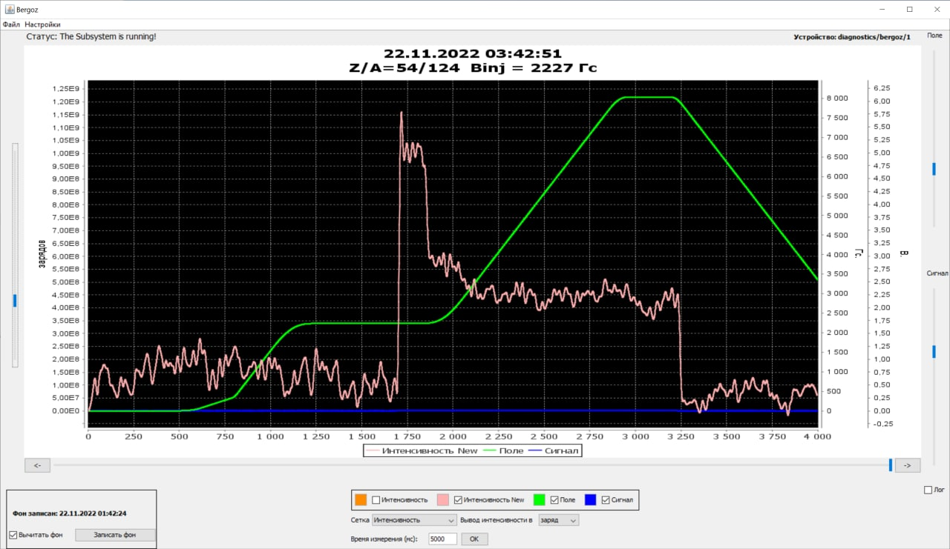
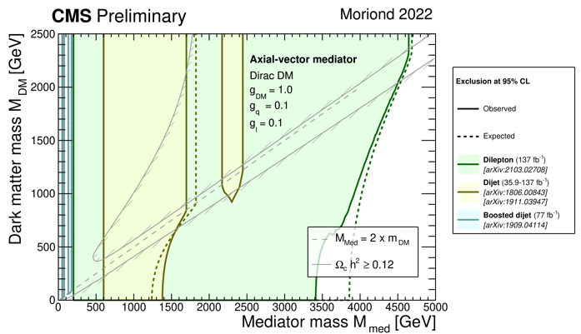
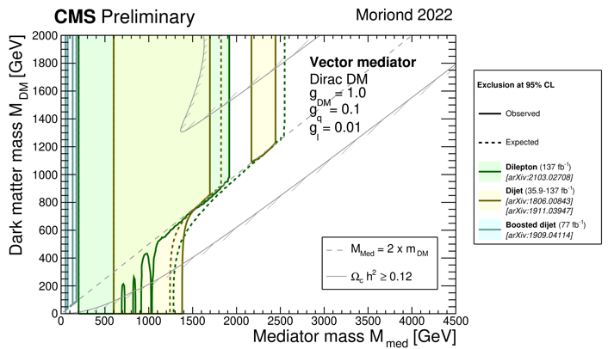
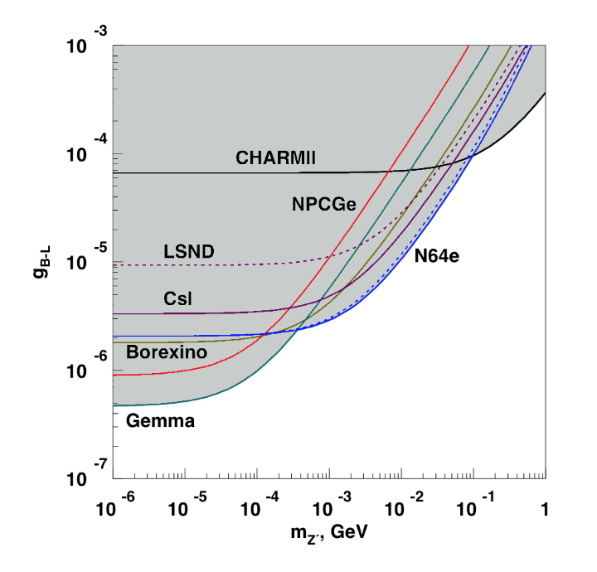
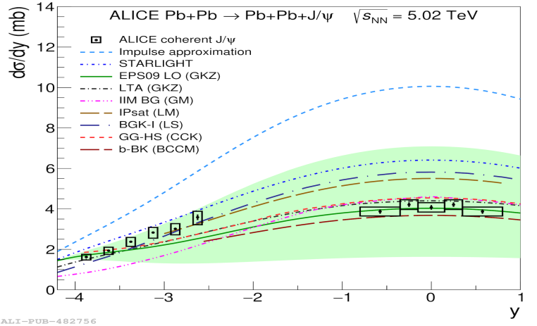
Релятивистская ядерная физика и физика частиц
Поиск «темной материи» в эксперименте CMS
Цикл магнитного поля Нуклотрона и интенсивность пучка ядер Хе. Интенсивность ускоренного пучка примерно 10⁷ частиц.
Пределы (95% C.L.) на массы частиц-кандидатов на роль частиц темной материи M_{DM} и частицы-переносчика взаимодействия с темным сектором M_{med} , полученные в CMS. Закрашенная область соответствует закрытым значениям масс для (слева) псевдовекторного и (справа) векторного переносчика.
На ускорительном комплексе NICA пучок ядер Хе выведен на установку BM@N. Получена рекордная интенсивность.
Поиск «темного фотона» в эксперименте NA64
Впервые измерено сечение фоторождения векторных мезонов в Pb-Pb и Xe-Xe столкновениях при энергиях LHC в ALICE. Сравнение с теоретическими расчетами указывает на эффект умеренного экранирования глюонов в ядрах Pb.
На статистике 3,4·10¹¹ eot впервые проведен поиск легкого Z’ бозона в моделях расширения Стандартной Модели, связанных с нарушением барион-лептонной (B-L) симметрии.
Области исключения (90% C.L.) для существования Z’ в зависимости от константы связи g_{B-L} и массы m_{Z’}.
Сравнение с результатами нейтринных экспериментов TEXONO, GEMMA (реактор), BOREXINO (солнечные нейтрино), LSND и CHARM II (ускорительные эксперименты).
Сечение когерентного рождения J/Ψ
в зависимости от быстроты y

Slide 7











Гравитационная киральная аномалия в гидродинамике
[G. Yu. Prokhorov, O. V. Teryaev, V. I. Zakharov, Phys. Rev. Lett. 129, 151601 (2022)]
В соударениях тяжёлых ионов (в частности, на NICA) образуется релятивистская квантовая жидкость, обладающая экстремально высокими завихрённостью и ускорением .
Аксиальный ток связан с поляризацией гиперонов. Новые вклады в ток и поляризацию:
KVE:
Транспортные
коэффициенты
Кинематический вихревой эффект (KVE) зависит только от завихрённости и ускорения, но не зависит от температуры и химического потенциала и определяется квантовой аномалией в искривленном пространстве:
Связь с аномалией и гравитацией:
Эффект существует даже когда нет гравитационных полей
(Улыбка Чеширского кота).
Гравитационная киральная аномалия

Slide 8

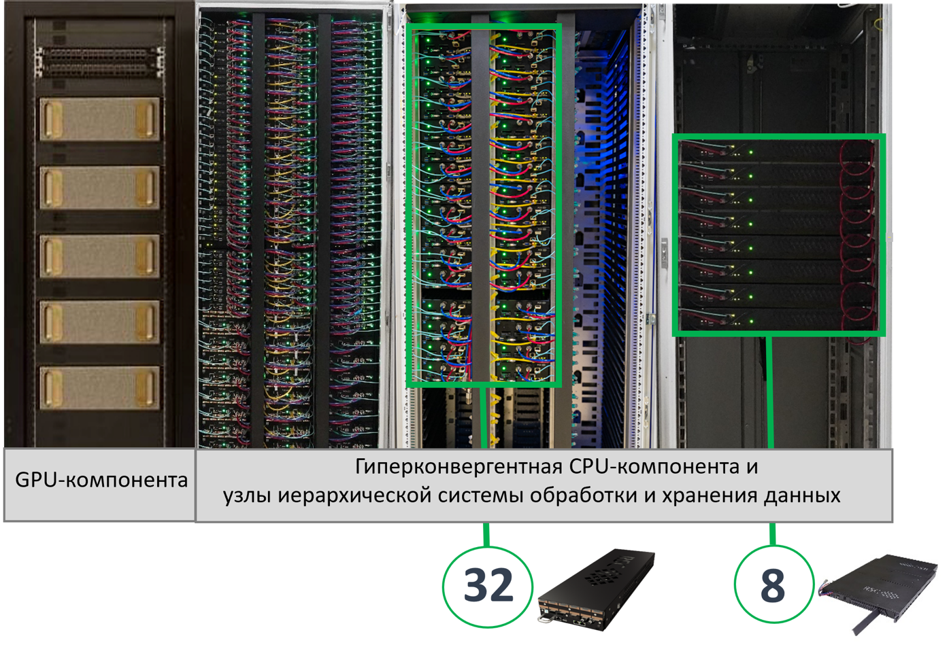
Модернизация суперкомпьютера «Говорун» 2022
Вычислительное поле: +32 гиперконвергентных вычислительных узла
Иерархическое хранилище:
+8 распределенных узлов хранения
Производительность: +239 Tflops
DAOS: +1.6 PB
Lustre, EOS: +8 PB
Текущее состояние:
138 гиперконвергентных вычислительных узла
40 GPU ускорителей
Общая пиковая производительность:
1.1 PFlops DP
2.2 PFlops SP
Общая емкость иерархического хранилища: 8.6 PB
Скорость ввода-вывода данных: 300 Gb/s
+1 152 новых вычислительных ядра для MPD
сгенерирован 31 миллион событий менее, чем за месяц!!!
Производительность
“new cores”/”old cores” увеличилась более, чем в 1,5 раза
+0.4 PB для хранилища данных массовой генерации и реконструкции событий эксперимента MPD, интегрированного в файловый каталог DIRAC
+1 PB для EOS хранилища MPD

Slide 9
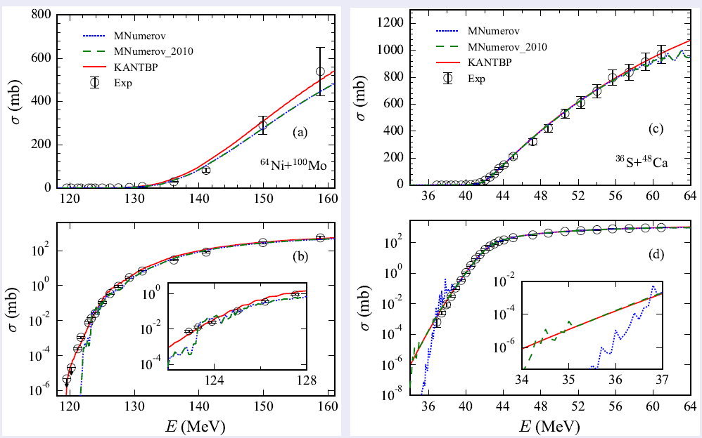
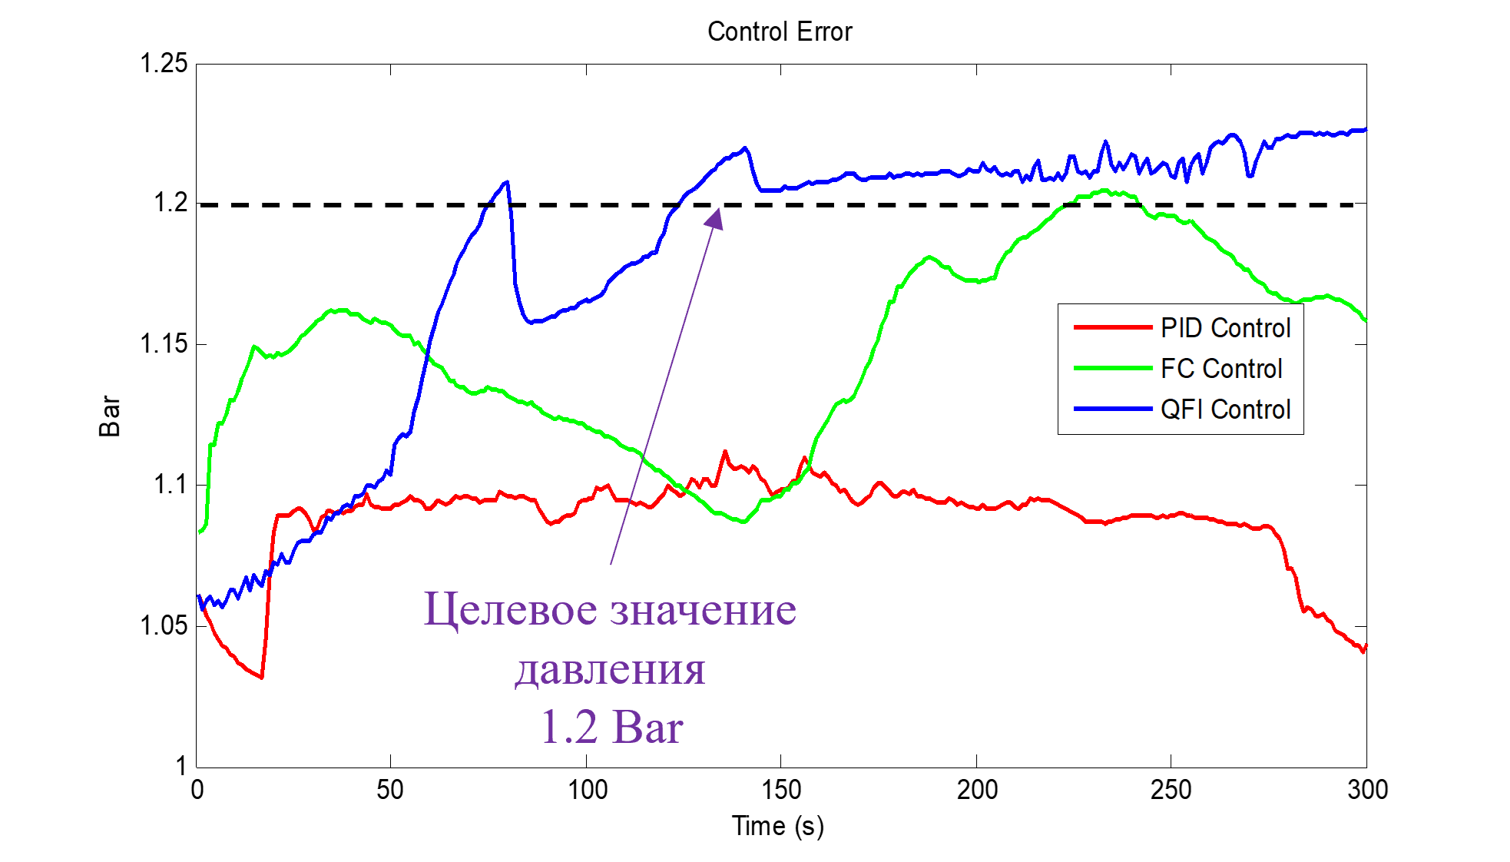
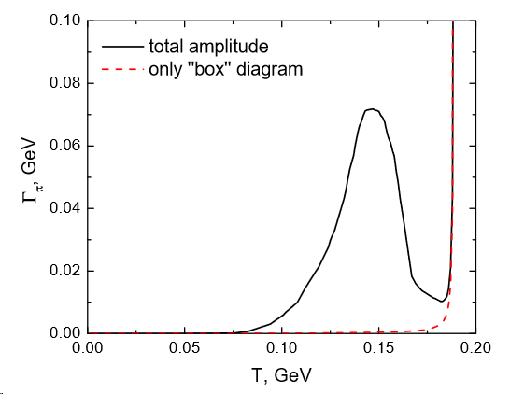
Методы, алгоритмы и программное обеспечение для моделирования физических систем, математической обработки и анализа экспериментальных данных
Разработана программно-аппаратная платформа на основе встраиваемых в контур управления квантовых нечетких регуляторов для решения задачи управления давлением и расходом жидкого азота сверхпроводящих магнитов криогенной системы ускори-тельного комплекса NICA.
Разработана и опубликована в Библиотек программ CPC программа KANTBP 3.1 для расчета значений энергии, матриц отражения и прохождения и соответствующих волновых функций в подходе адиабатических связанных каналов.
С целью изучения ширины распада (времени жизни) элементарных частиц создан алгоритм вычисления многомерных интегралов столкновения, основанный на методе Монте-Карло. Алгоритм применен для расчёта ширины распада пиона в горячей среде, характерной для процессов столкновения тяжелых ядер.
Показано, что изме-нение температуры среды приводит к увеличению ширины пиона (уменьшению времени жизни) до
некоторого макси-
мального значения, после чего ширина начинает падать и снова очень быстро растет при температу-ре, близкой к температуре фазового перехода адронной материи в состояние кварк-глюонной плазмы. Это происходит вследствие того, что пион при такой температуре перестает быть связанным состоянием и переходит в резонансное состояние.
Квантовый регулятор показал наиболее высо-кое быстродействие в достижении целевого значения, низкое перерегулирование и точ-ность достижения цели управления в сравне-нии с остальными типами регуляторов.
Теоретические сечения, полученные программой KANTBP 3.1, хорошо описывают экспериментальные данные для различных реакций слияния и деления тяжелых ионов.
Бутенко А.В., Зрелов П.В., Кореньков В.В., Костромин С.А., Никифоров Д.Н., Решетников А.Г., Семашко С.В., Трубников Г.В., Ульянов С.В. : Интеллектуальная система дистанционного управления давлением и расходом жидкого азота в криогенной системе сверхпроводящих магнитов: программно-аппаратная платформа // Письма в ЭЧАЯ (принята в печать).
Chuluunbaatar O. , Gusev A.A., Viinitsky S.I., Abrashkevich A.G., Wen P.W., Lin C.J. : KANTBP 3.1: A program for computing energy levels, reflection and transmission matrices, and corresponding wave functions in the coupled-channel and adiabatic approaches// Computer Physics Communications 278 (2022) 108397
Friesen A. V., Goderidze D., Kalinovsky Yu. L.: Optimization of Monte Carlo integration for estimating of the pion damping width // PEPAN, Letters, 2022, Vol.19, No. 5, 566-569

Slide 10
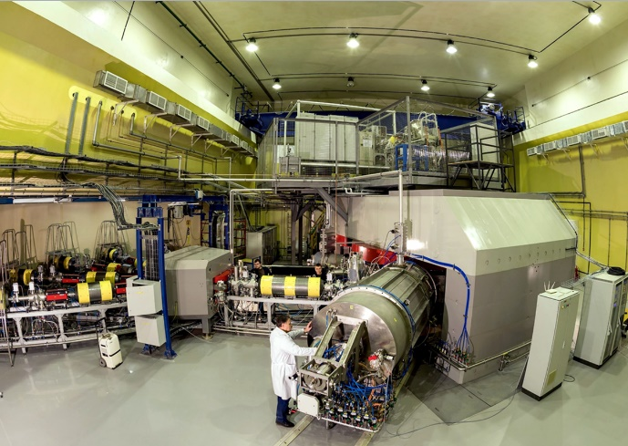
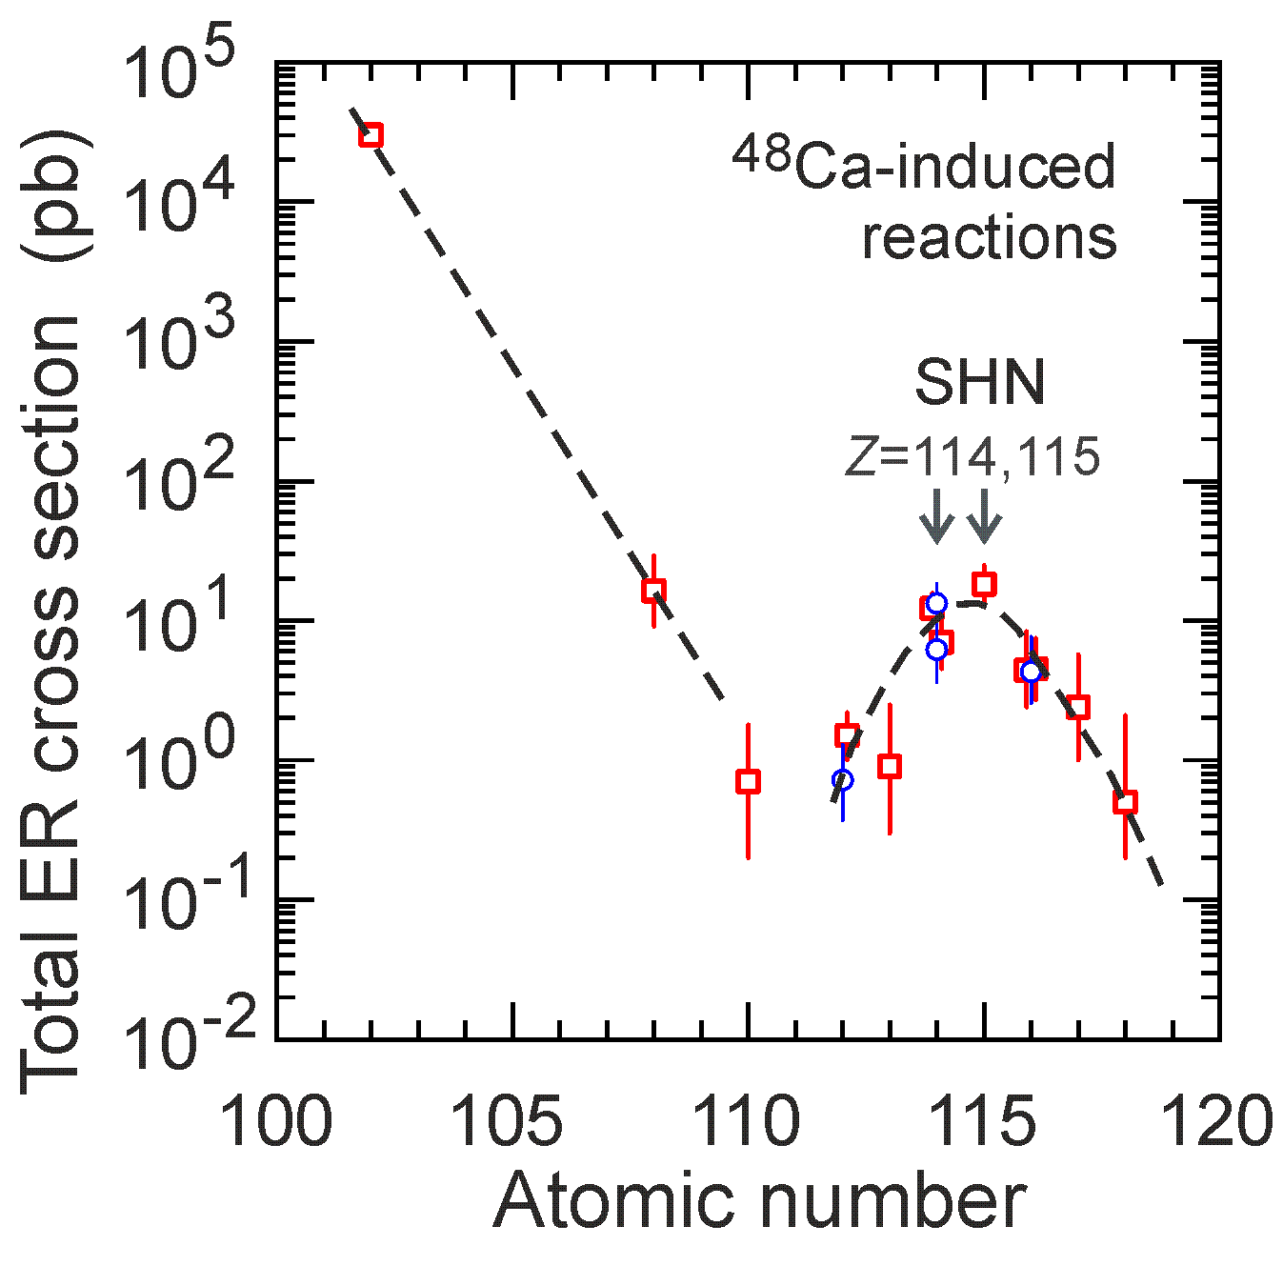
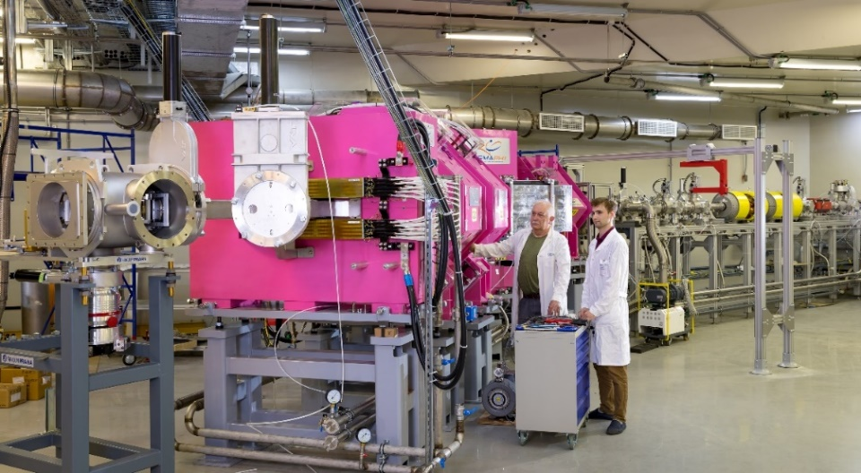
Эксперименты на Фабрике сверхтяжелых элементов
5400 часов за 11 месяцев работы в 2022 г.
ДЦ280
Достигнутые интенсивности:
⁴⁸Са - 7.7 мкА частиц.
⁵⁴Cr - 3.5 мкА частиц.
⁴⁸Ti - 2.1 мкА частиц.
Синтез и свойства СТЭ
²⁴³Am + ⁴⁸Ca → ²⁹¹Mc*; ²³²Th + ⁴⁸Ca → ²⁸⁰Ds*
Новые изотопы: ²⁸⁷Mc, ²⁷⁶Ds, ²⁷²Hs, ²⁶⁸Sg;
Проверка предсказываемой теорией рекордно низкой стабильности относительно деления, а, следовательно, и вероятности выживания СТЭ
Подготовка и начало первых экспериментов по химии СТЭ
²⁴²Pu + ⁴⁸Ca → ²⁹⁰Fl*
Запущен новый сепаратор GRAND;
Подготовлена химическая установка, включая криодетектор;
Проведена серия тестовых экспериментов по определению эффективности и оптимальных параметров установки;
Начат эксперимент по химии 114 и 112 элементов.

Slide 11

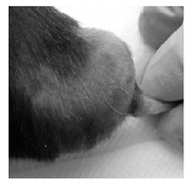
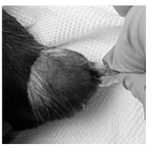
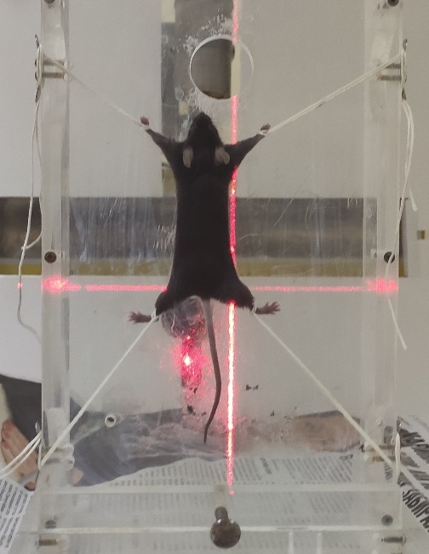
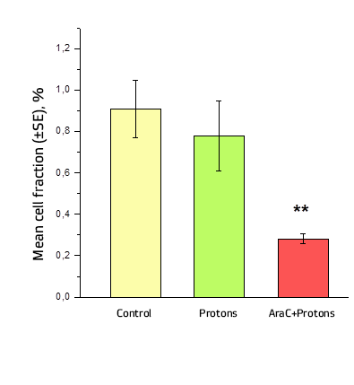
РАДИОБИОЛОГИЯ
Облучение мышей с привитыми опухолями на протонных и фотонных пучках
Размер опухоли на лапке мыши на 18 день после облучения
Регрессия опухоли вследствие гибели стволовых клеток
Опухоль
Опухоль
Ингибитор синтеза ДНК
Протоны 10 Гр
Протоны 10 Гр + AraC
ОБЛУЧЕНИЕ
Относительное количество опухолевых стволовых клеток после облучения
стволовая клетка
Рецидив опухоли
Регрессия опухоли
патент №. 2774032
Control Protons AraC + Protons
Zamulaeva I.A. et al // Phys. Part. Nucl. Lett. 2023. V. 20(1).
Notes:
В ходе экспериментов на животных сотрудниками ЛРБ совместно с коллегами из Центра медицинской радиологии им. А.Ф. Цыба (Обнинск)
обоснован и запатентован принципиально новый метод избирательного поражения стволовых клеток опухоли.
После стандартной лучевой терапии радиорезистентная популяция стволовых клеток обычно выживает и в дальнейшем порождает новые опухолевые клетки.
В ходе исследований выявлено, что при применении открытого ранее в ЛРБ ОИЯИ метода усиления радиочувствительности опухолевых клеток с использованием ингибиторов синтеза ДНК
наблюдается гибель большей части популяции опухолевых стволовых клеток уже после одной фракции облучения.
При облучении протонами данный механизм работает более эффективно, чем при облучении фотонными пучками.
11

Slide 12
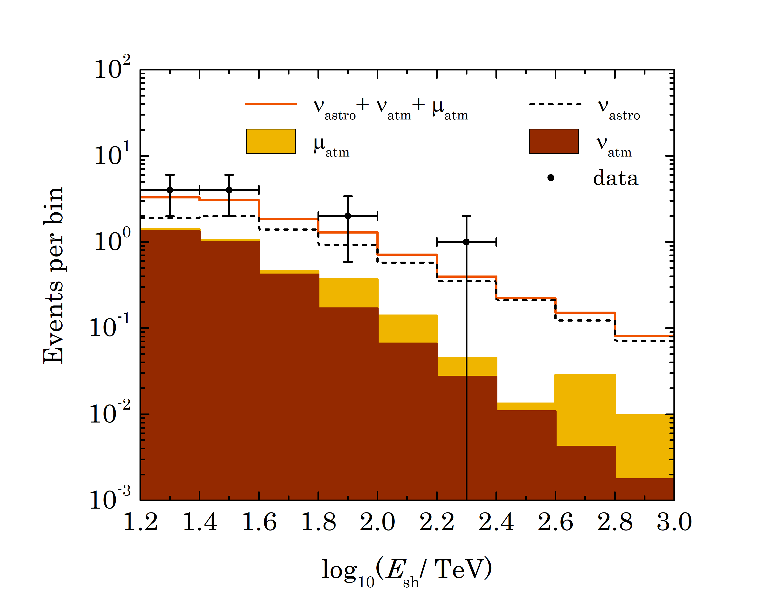
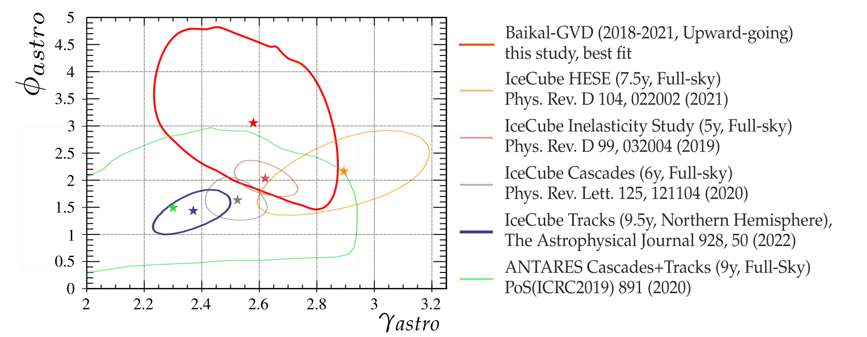
Поиск изотропного астрофизического нейтринного потока телескопом Baikal-GVD
Данные 2018-2021 гг., 4928 дней эффективного набора данных (в пересчете на один кластер)
Каскадный канал регистрации:
Выделено: 11 событий
Ожидается:
0.5 событий от атмосф. мюонов
2.7 событий от атмосф. нейтрино
6.3 событий от астрофизич. потока
с параметрами спектра по данным Baikal-GVD
Вероятность гипотезы «только фон»
(stat.+sys.)
P-value = 0.0024 (3.05σ)
В модели степенного спектра при $_{e}$: $_{}$ :${ }_{}$=1:1:1:
$$Φ^{ν+\overline{ν}}=3×{10}^{−18} φ_{astro} {\left(\frac{E}{{10}^{5}}\right)}^{−γ_{astro}} {\left(GeV {cm}^{2} s sr\right)}^{−1}$$
Параметры потока по измерениям Baikal-GVD:
показатель спектра:
нормировка на
один аромат:
$$γ_{astro}=2.58$$
$$φ_{astro}=3.04$$
68%
Notes:
Впервые, после IceCube, подтверждено наличие изотропного нейтринного потока астрофизической природы по данным Baikal-GVD. Использовались данные 2018-2021 гг.. Используемый набор данных составил 4928 дней «живого» времени на один кластер (конфигурация от 3х до 8 кластеров). Для выделения событий астрофизической природы использовался каскадный канал регистрации взаимодействия нейтрино. Поиск таких событий по всей небесной сфере принуждает, из-за фона от каскадов, образованных атмосферными мюонами оперировать энергиями выше почти 100 ТэВ, где объем детектора еще недостаточно велик для статистически значимого выделения событий от внеземных нейтрино. Для снижения энергетического порога и увеличения значимости поиск проводился по событиям из нижней полусферы с энерго-выделением ливня (энергией взаимодействия) более 15 ТэВ.
Было выделено 11 событий, восстановленный энергетический спектр который представлен точками со статистическими ошибками на левом графике. Расчеты показали, что используя такой отбор для указанной выборке данных ожидается 0.5 событий от атмосферных мюонов, 2.7 событий от атмосферных нейтрино и 6.3 события от астрофизического потока нейтрино (также представлены на рис. энергетического спектра событий). Таким образом по данным Baikal-GVD гипотеза отсутствия потока нейтрино внеземного происхождения исключена на статистически значимом уровне с учетом систематики в 3.05 сигма.
Предполагая модель степенного спектра приходящего излучения и удаленность источника достаточного для полного смешивания ароматов нейтрино, т.е. соотношение ароматов 1:1:1 (вместо 2:1:0 в источнике), используя число зарегистрированных событий и измеренный энергетический спектр, получаем значения нормировочного коэффициента спектра на один аромат и показатель спектра изотропного астрофизического нейтринного потока. 2.58 и 3.04 соответственно.
На правой картинке представлены результаты IceCube для разных типов анализа, Antares и Baikal-GVD в указанных параметрах. Точками обозначены наиболее вероятные значения для каждого анализа. Области определяют допустимые отклонения то наиболее вероятного на уровне 1 сигма.
На данный момент по результатам представленного анализа подготовлена статья, принятая для публикации в Phys. Rev. D.

Slide 13

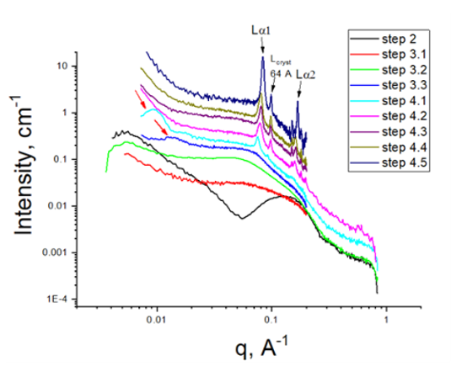
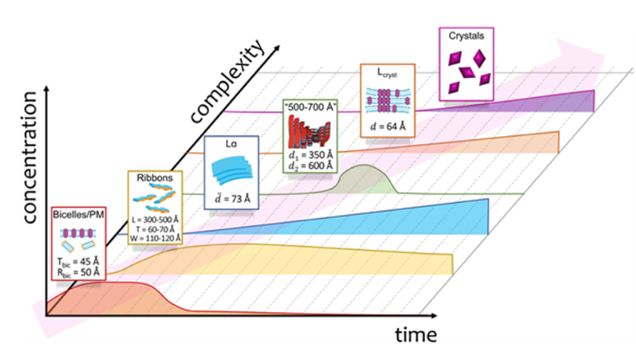
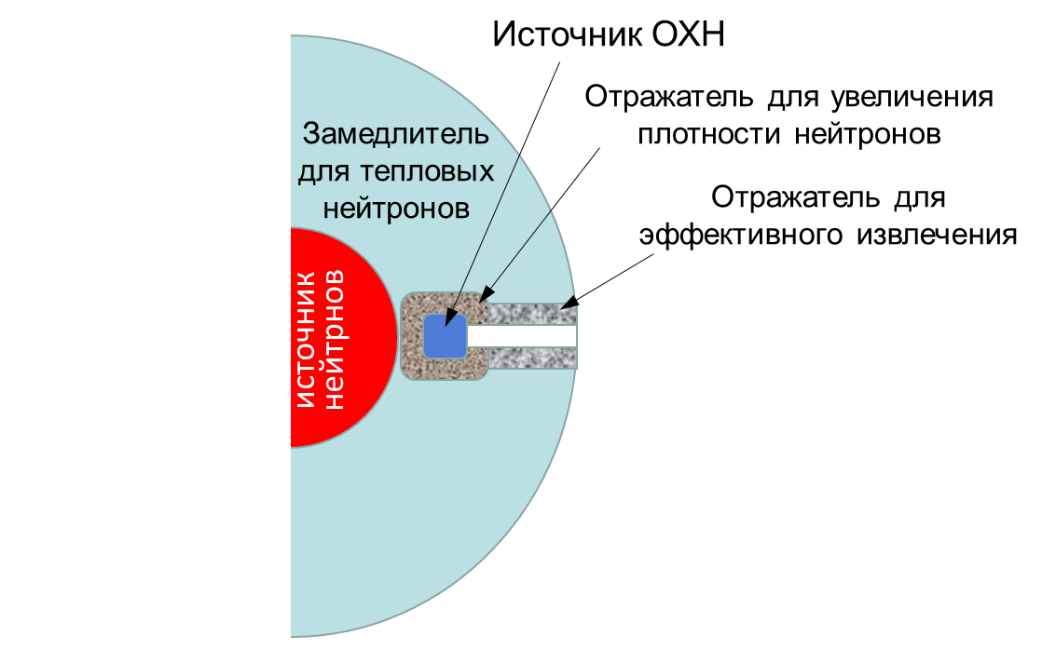
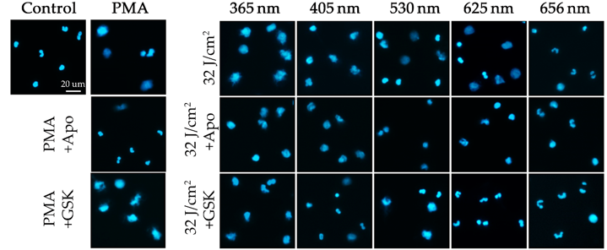
МЕХАНИЗМ КРИСТАЛЛИЗАЦИИ МЕМБРАННЫХ БЕЛКОВ В БИЦЕЛЛЯРНЫХ СИСТЕМАХ
Впервые экспериментально показана эффективность отражателя очень холодных нейтронов (ОХН) на основе порошка наноалмазов для увеличения потоков извлекаемых из источника
ОХН: $\sim 2 нм<λ<50 нм$сегодня мало используются из-за малых потоков.
Принцип использования
отражателя:
Вероятность извлечения ОХН в сравнении с модельным источником без отражателя (правая ось)
Спектры малоуглового рентгеновского рассеяния при различных этапах кристаллизации
Эволюция кристаллизационной системы, включающая последовательное появление фаз с различной структурной организацией
Впервые детально исследованы механизмы процесса кристаллизации мембранных белков in meso, что позволяет создать эмпирические основы использования такого типа кристаллизации при рациональном дизайне лекарственных средств.
Отражатель позволяет получить выигрыш в направленном потоке ОХН $\sim 10$раз и выигрыш в полном потоке до 30 раз. Это позволит существенно увеличить потоки этих нейтронов на будущих источниках для фундаментальных исследований и для нейтронного рассеяния.
T.N.Murugova et al. Scientific Reports, 2022, Volume 12, Issue 1, pp 1-17.
https://doi.org/10.1038/s41598-022-13945-0
S.M. Chernyavsky et al. Review of Scientific Instruments 93, 123302 (2022);
https://doi.org/10.1063/5.0124833
ОПТИЧЕСКИЕ МЕТОДЫ ИССЛЕДОВАНИЙ в НАУКАХ о ЖИЗНИ
Нетоз – программируемая клеточная гибель.
Впервые, методами рамановской спектроскопии и флуоресцентной микроскопии, было показано, что нетоз активируется не только под действием УФ, но и видимого излучения на разных длинах волн.
(статья получила положительную рецензию на публикацию)
Рамановский спектр цитруллина –
предвестника нетоза.
Флуоресцентные изображения нетотических и интактных клеток нейтрофилов под действием УФ (365 нм) и видимого излучения на четырех длинах волн

Slide 14
Учебно-научный центр
Базовые кафедры, количество студентов, проходящих практику в 2022-2023 учебном году
МГУ, Физика элементарных частиц (В.А.Матвеев) – 21, Фундаментальные ядерные взаимодействия (Г.В.Трубников) – 8
МФТИ, Фундаментальные и прикладные проблемы физики микромира (Д.И.Казаков, В.Брагута) – 18
МИФИ, Экспериментальные методы ядерной физики (В.А.Матвеев) – 4
К(П)ФУ, Ядерно-физическое материаловедение (А.В.Белушкин) – 10
СПбГУ, Информационные и ядерные технологии (А.О.Сидорин) – 1
Ун-т Дубна: Ядерная физика (Ю.Ц.Оганесян), Фундаментальные проблемы физики микромира (Д.В.Фурсаев), Биофизика (Е.А.Красавин), Распределенные вычислительные системы (В.В.Кореньков), Нанотехнологии и новые материалы (И.Б.Немченок), Проектирование электроники для установок «мегасайенс» (Ю.С.Сахаров), Физико-технические системы (А.И.Малахов), всего ~170 чел.
Другие кафедры/вузы ~140 чел.
Студенческие программы в 2022 году
START: 57 чел. (Азербайджан, Армения, Беларусь, Болгария, Египет, Индия, Мексика, РФ, Сербия, Украина, Узбекистан)
INTEREST (online): 80 чел. (Азербайджан, Беларусь, Болгария, Венгрия, Вьетнам, Германия, Греция, Египет, Индия, Иран, Куба, Кувейт, Мексика, Нигерия, Польша, РФ, Румыния, Сербия, США, Турция, Украина, ЮАР)
Школьники
Уроки настоящих экологических исследований @ ОЦ «Сириус» (> 400 чел., 73 команды из 37 регионов РФ )
Онлайн лекции/экскурсии для ИЦ ОИЯИ в СОГУ, С(А)ФУ, ДВФУ, КамГУ и др.
Новый дополнительный корпус для УНЦ (ул.Вавилова, 4а)
Физический практикум, школьная ядерно-физическая лаборатория, робототехника, учебные кабинеты, группа социальных коммуникаций, научно-инженерная группа

Slide 15
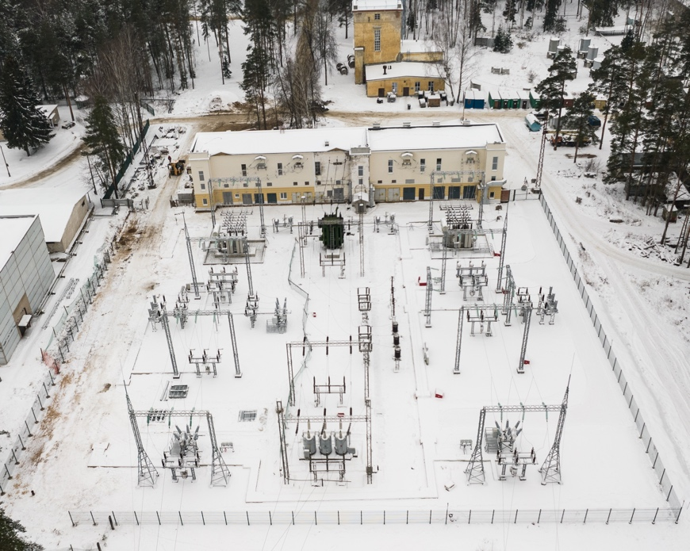
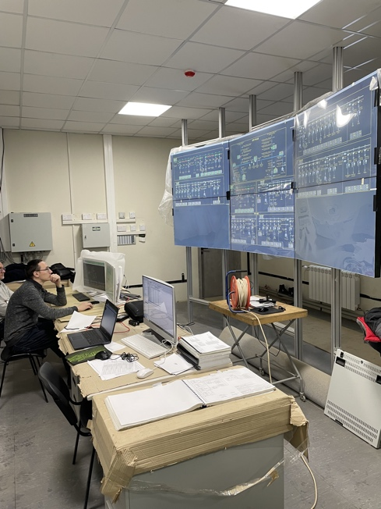
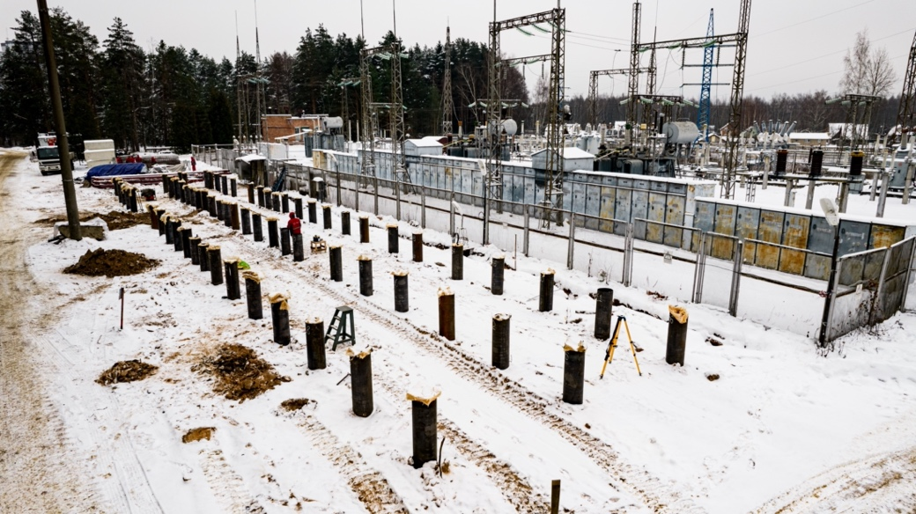
Служба главного инженера ОИЯИ
Новый Главный энергетик ОИЯИ – И.В.Кошелев. Изменение (обновление) структуры ОГЭ .
  Перевод Азотного цеха в структура ЛФВЭ - подготовлен приказ переводе с 1 янв. 2022г.
  Подготовка предложения по разделению в структуре ОГЭ регулируемой (хозрасчётной) деятельности и бюджетной деятельности (инфраструктура ОИЯИ)
Подготовлено соглашение на передачу канализационных сетей в городскую структуру.
Новые объекты
Реконструкция: ГПП-1 (ЛФВЭ) - стадия завершения, около 800МР, мощность будет увеличена на 18.4 МВт); ГПП-2 (ЛЯП) - начало работ, около 1000МР, мощность будет увеличена на 10 МВт. НАДЕЖНОСТЬ, РЕЗЕРВИРУЕМОСТЬ
2. Строительство КПП ЛЯП – (ОКС, СБ)
3. Создание АТЦ (аварийно-технического центра) – введен в эксплуатацию в апреле 2022г.
4. Служебное жилье (СПКЗ "Новый город" ул. Программистов д.13 к.1), строительство новых квартир с отделкой и меблировкой: 2021 г. - 39 квартир (заселены), 2022 г. - 62 квартиры (сданы в эксплуатацию, укомплектованы мебелью). Дом сдан в эксплуатацию в августе 2022.
ОКС ОИЯИ: 61 объект капитального строительства (2.5 млрд.руб)
Большой объем работ по лицензиям для ОИЯИ (энергетика/тепло/вода, ЯМ/РВ, РИ, РАО, ИИИ).

Slide 16
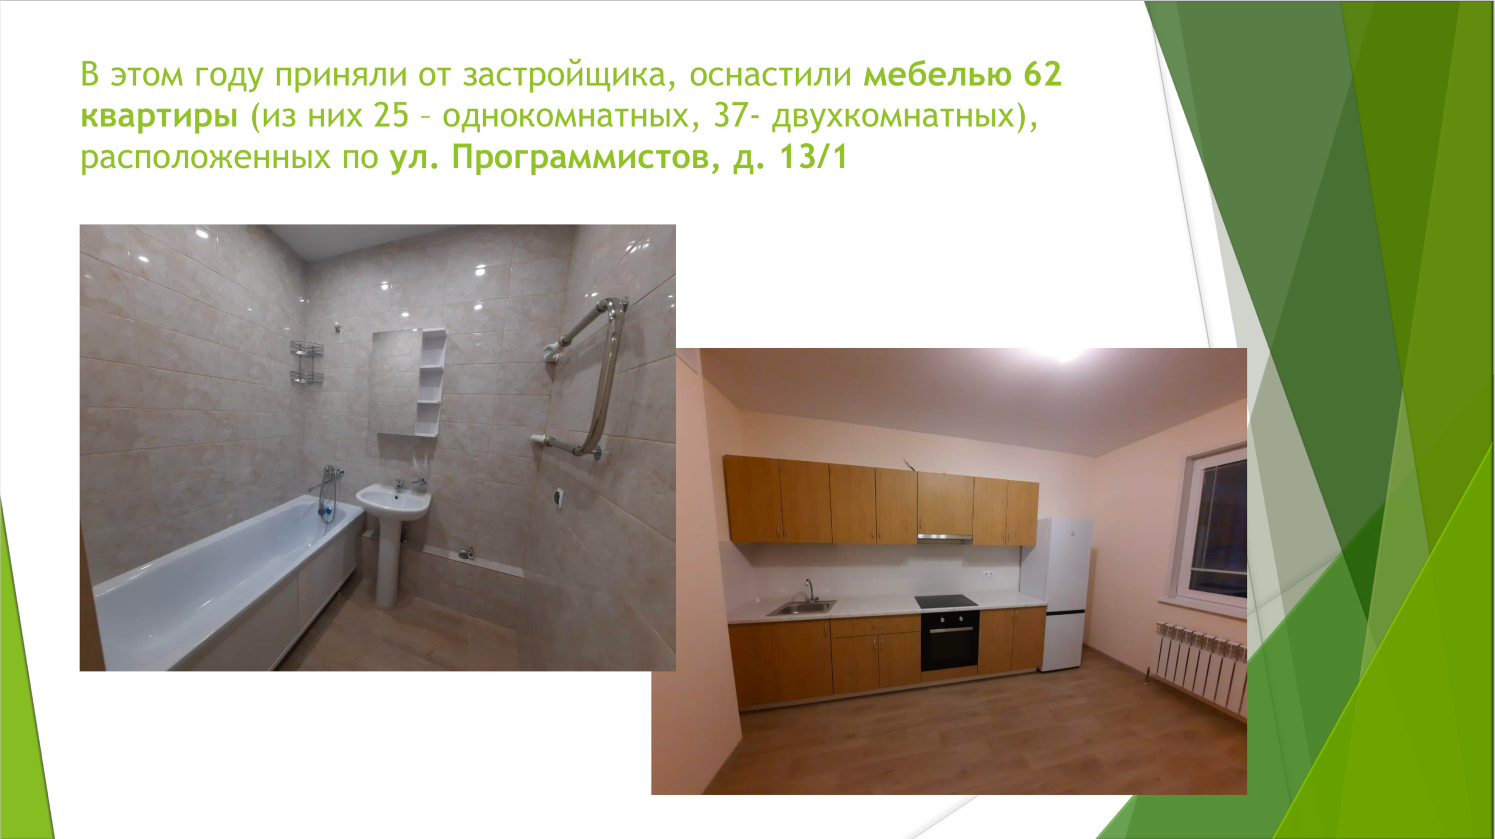
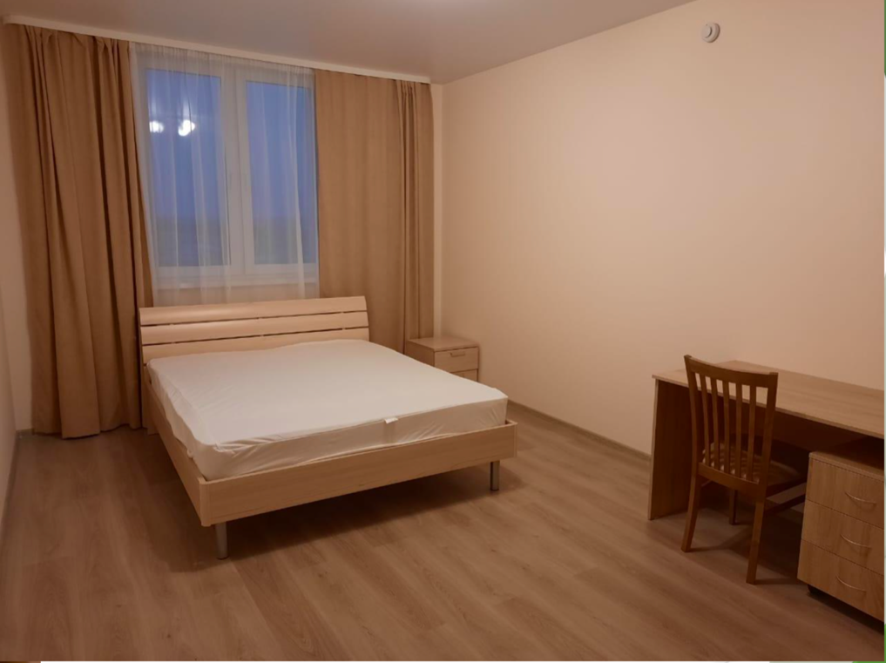
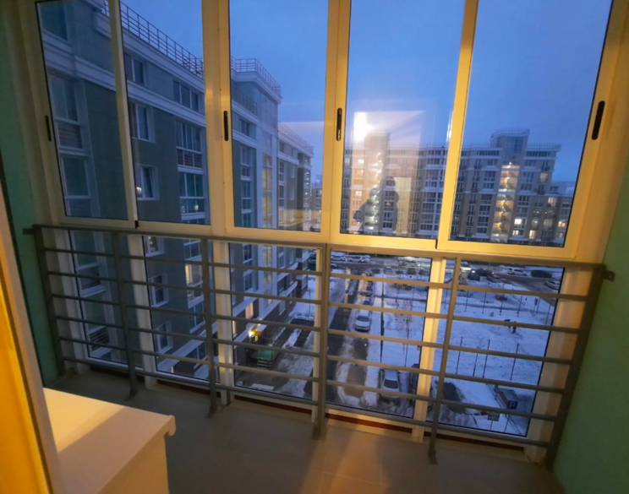
В этом году приняли от застройщика, оснастили мебелью 62 квартиры (из них 25 – однокомнатных, 37- двухкомнатных), расположенных по ул. Программистов, д. 13/1. Площадь однокомнатных квартир от 37 до 44 кв.м. Двухкомнатных от 51 до 65 кв.м с большими кухнями, просторными прихожими. Часть балконов имеют панорамное остекление. Все квартиры оснащены встроенными шкафами. По состоянию на 16 декабря 2022 г. 40 сотрудников получили ключи от квартир.
УГРК

Slide 17
Хозяйственное облуживание объектов и обеспечение деятельности подразделений ОИЯИ
В эксплуатационной ответственности Департамента находится 44 здания (на балансе 65).
Выполняются работы по кадастровому учету и регистрации прав собственности на объекты Института.
Активно ведутся ремонтно-строительные работы. Основные объекты в 2022г:
Лаборатории ОИЯИ: модульный корпус ЛФВЭ, корпуса № 32, 12, «У» ЛЯП, здания №43, 117, 119, 42А ЛНФ;
Инфраструктура ОИЯИ: учебный корпус УНЦ (ул. Вавилова д.4А), Универсальная Библиотека («Блохинка»), Дом физкультурника, ДМС, служебный жилфонд, объекты ОГЭ.
Социальная деятельность Департамента:
База отдыха «Липня» – в 2022г. базу посетили около 1700 человек, что в 2 раза больше, чем в доковидные периоды (2018-2019 гг.);
Оформлены путевки и договоры на организацию летнего отдыха (лагеря) 192 детей сотрудников ОИЯИ ;
Оформлены около 70 путевок в пансионат «Дубна» г. Алушта.
ФБУЗ МСЧ№9 ФМБА России: Завершен ремонт ПЦР лаборатории, Завершен ремонт помещений Поликлиники, Ведется работа по обустройству нового приемного отделения в хирургическом корпусе, Выполнены масштабные работы по капитальному ремонту (замене) инженерных сетей, Отремонтировано асфальтовое покрытие территории МСЧ № 9
Филиал МГУ им. М. В. Ломоносова в г. Дубна, МБОУ гимназия №8 им академика Боголюбова Н. Н. (ремонт части кровли и фасада здания, ремонт и оснащение кабинета химии).
город Дубна: Выполнены работы по благоустройству территории «Дома учителя», новогоднее убранство улиц/аллей города и набережной.

Slide 18

Департамент развития цифровых сервисов
Закупочная деятельность
Итоги 2022:
1. Обработано 1483 закупочных заявок, ср. время прохождения заявок ЦЗК уменьшилось на 8 календ. дней (стало: 57/51/26, План: 45/40/14).
2. Начато тестовое использование Электронно-торговой площадки, сокращение времени на 4 календарных дня (было 19, стало 15 дней).
3. Количество импортированных грузов - 3, количество экспортированных грузов – 98. Объем обработанных грузов более 300 тонн.
4. Подготовлен и принят полный НОВЫЙ комплект нормативных документов по закупочной деятельности.
Планы 2023:
1. Расширение области использования Электронно-торговой площадки, с целью ускорение проведения закупочных процедур.
2. Системный поиск новых поставщиков по категориям товаров, которые находятся под санкциями.
3. Разработка и запуск маркетплейса для организации закупок простейшей номенклатуры товаров, с целью повышения прозрачности и значительного ускорения проведения закупок.
Цифровизация – «1С» и ИТ поддержка сотрудников Управления
Итоги 2022:
1. Модернизация действующей учетной системы 1С, переход на новую программу по расчету заработной платы (ЗУП).
2. Разработка и запуск 6 цифровых сервисов – «Командировка», «Заказ справок», «Алушта» и т.д.
3. Организовано и проведено более 240 видеоконференций, введено в техническую эксплуатацию 3 новых зала для совещаний.
Планы 2023:
1. Запуск проекта по переходу на новую платформу учетной системы 1С.
2. Развитие системы электронного документооборота с контрагентами.
3. Окончание работы по созданию базы данных компьютерной техники, ПО и периферии сотрудников Управления, по которой можно будет прогнозировать ее замену и выход из строя.
4. Ввести в эксплуатацию систему мониторинга работы и расходных материалов принтеров.

Slide 19
Бюджет. Текущая ситуация.
Централизация договорной деятельности: выполняется. ВСЕ договоры готовит Дог.Отдел
Сокращение сроков согласования договоров до 10 дней - выполнено (Поставка – 10 дней, РСР- 9 дней, Капстрой-10 дней).
Оформлено 2 626 договоров
Подготовлены и используются – 2 типовых договора ( 3 - в разработке)
Исполнение мат.расходов по основным научным проектам ОИЯИ в 2022 году (на 22.12.22)
Прогноз исполнения бюджета ОИЯИ за 2022 год (рабочая версия):

Slide 20
Бухгалтерия: цели на 2022 год и их достижение.
1) Обеспечение платежеспособности института по валютным обязательствам | 1) В основном выполнено, продолжается работа во взаимосвязи с текущей ситуацией
2) Организация и внедрение системы бухгалтерского учета ЯМ и РВ | 2) Частично – совместно со службами решен вопрос по организации процесса, начало работы.
3) Разработка, тестирование и внедрение системы электронной передачи в бухгалтерию данных по премиальным выплатам | 3) Выполнено – реализовано на базе ЛФВЭ, положительный результат, следует распространить на другие подразделения
4) Электронное согласование отчетных документов по ст.14,18,19 | 4) Выполнено - совместно со службами внедрено электронное согласование актов выполненных
5) Разработка, тестирование и внедрение эквайринга | 5) Выполнено – в центральной кассе работает эквайринг
ПЛАНЫ 2023
Проработка вопросов, связанных с изменением формы бюджета и формированию отчетных управленческих форм, с 01.01.2024
Централизация функций бухгалтерского учета в подразделениях, выделенных на отдельные балансы
Актуализация учетных процессов в соответствии с изменениями налогового законодательства, а так же по новым федеральным стандартам

Slide 21
Работа с кадрами в 2022 году
На 20.12 года в ОИЯИ работает 5179 работника (2021: 5203). В бюджетных подразделениях Института – 3594 (2021: 3647) работников, по срочному трудовому договору работает 64,1% (2021: 62.8%) от всех работающих.
На декабрь: оформлено 33 договора о материальной поддержке
    Средний возраст персонала 2021 г. – 51.1 лет
    Средний возраст персонала 2022 г. - 50.2 лет
Оптимизация численности и структуры, приведение названий должностей
в соответствие с функциями:
Меньше внутренних совместителей (-25,5% за 2022)
Меньше инженеров, не выполняющих инженерные функции ( -28% )
Стажеры-исследователи – 35 чел
Научные сотрудники – постдок – 6 чел
Ассоциированный персонал – 60 (дог-ра подписаны), >100 – в процессе
Реализация Положения о Фонде стимулирования высококвалифицированного персонала ОИЯИ: установлены надбавки из средств фонда 480 работникам;
Награды за 2022 г: всего 53 награды ( из них 7 – госнаграды). В ОИЯИ работают 13 академиков, 7 чл-корр. РАН, 231 докторов наук, 617 кандидатов наук, 42 профессора, 29 доцентов.

Slide 22
Юридический отдел в 2022 году
 | 2021 год | 2022 год
Анализ и согласование договоров (соглашений, протоколов разногласий и т.д.) | 2933 | 2722
Количество договоров, согласуемых на бумажных носителях | 860 | 181
Приказов по личному составу |  | ~ 4700
Должностных инструкций и Положений о подразделениях |  | ~ 400
 | Количество часов (среднее по данным СЭД) |  | Количество дней (среднее по данным СЭД)
 | 2022 | 2021 | 2022 | 2021
Юридический отдел | 32,1 | 36,7 | 1,34 | 1,53
Количество Договоров, возвращенных с замечаниями снизилось на 9% по сравнению с прошлым годом – с 628 договоров в 2021г. до 520 в 2022г.
Во взаимодействии с остальными департаментами и службами Института юридический отдел: - добился взыскания Банковской гарантии в значительном размере в связи с недобросовестностью подрядчика на Криогенно-компрессорной станции; - принял участие в подготовке и проведении заседаний ФК и сессий КПП; - создал перспективу положительного решения определения границ Санитарно-защитной зоны ЛФВЭ; - установлен «живой» контакт с правовым департаментом МИД РФ (вопросы НДФЛ работников, иммунитетов ОИЯИ, изменений в учред. документы Института; - принял участие в 28 судебных делах (около 70% в пользу ОИЯИ), обработано около 400 постановлений Службы судебных приставов.

Slide 23
Департамент
Международного
Сотрудничества в 2022 году
Нестандартные задачи
Содействие иностранным сотрудникам ОИЯИ:
разработка и подготовка писем поддержки для сотрудников ОИЯИ и членов их семей (в т. ч. из стран Восточной Европы) для беспрепятственного пересечения границы (также через третьи страны) в новых политических условиях;
осуществление оперативной связи с представителями пограничных и таможенных служб и с сотрудниками.
Участие в организации и проведении КПП, Новые официальные письма:
письма в адрес руководства стран в новых политических реалиях: например, письмо Президенту Чехии М. Земану).
Прием официальных делегаций (22):
Визиты иностранных делегаций из стран-участниц (8):
Официальные и протокольные – 4
Научные – 4
Визиты иностранных делегаций из стран-партнеров (4):
Официальные и протокольные – 2
Научные - 2
Визиты официальных делегаций
страны местопребывания ОИЯИ (10):
Официальные и протокольные – 7
Научные – 1
Университеты – 2
Выезды (делегации ОИЯИ) - 9
Работа с национальными объединениями
- Совет землячеств ОИЯИ
- Ассоциации выпускников
- Иностранный контингент Российских ВУЗов
Стажировки JEMS
- Заявка от Египта (+ MENA)
- Заявка от ЮАР
- Заявка от Вьетнама (+ ASEAN)
- Российские университеты
Информационные центры
- Иркутск (начало марта 2023)
- AAEA (ожидается)
- Тула, Ростов-на-Дону, Кейптаун (высока вероятность)
- Вьетнам, Узбекистан, Сербия (прорабатывается)
Работа по направлениям
Страны участницы: Вьетнам, Египет
Ассоц. члены: Сербия, ЮАР
Страны-партнеры: продолжение линии 2022
Регионы: MENA, ASEAN

Slide 24
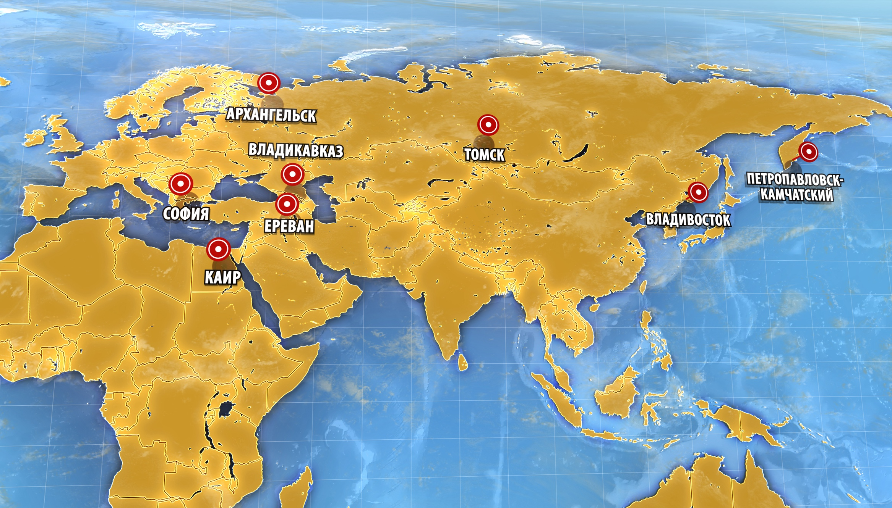
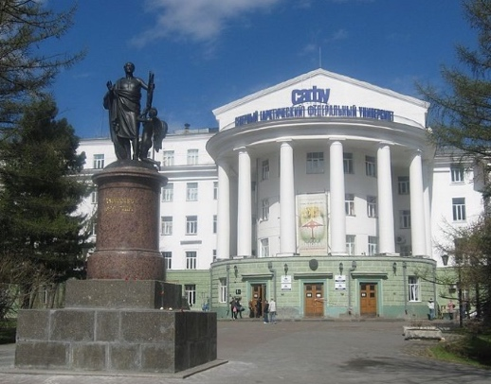
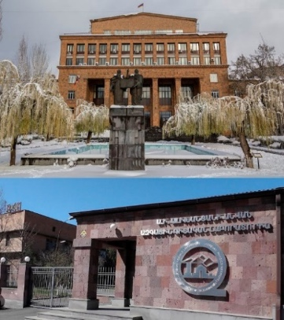
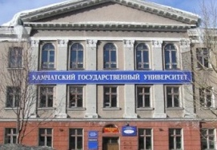
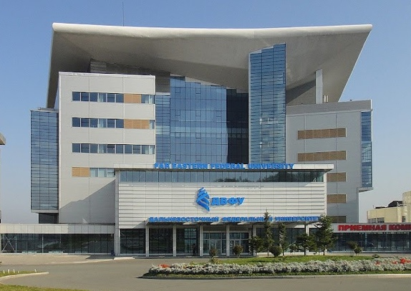
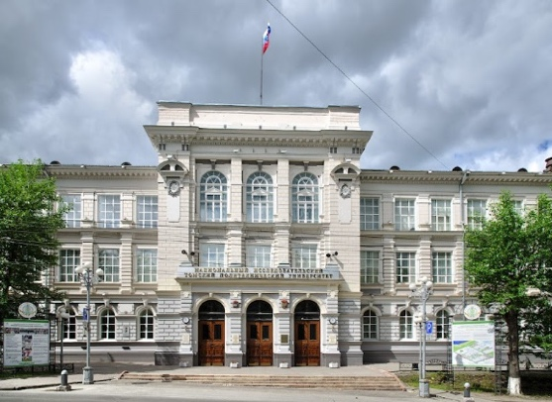
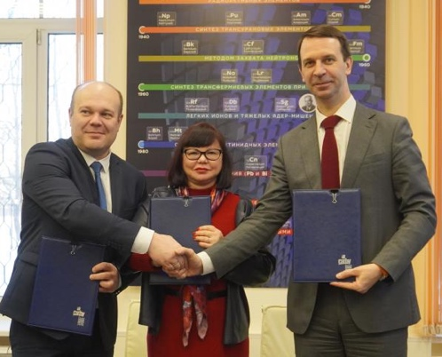
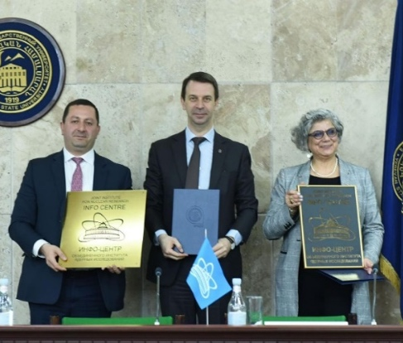
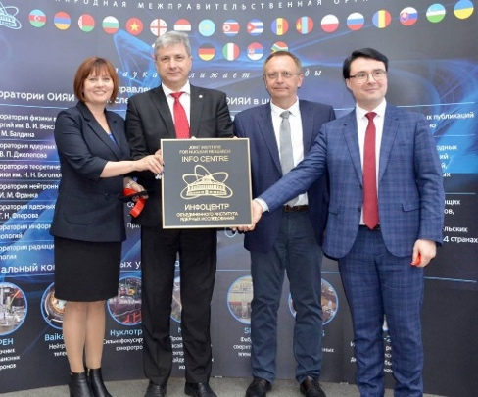
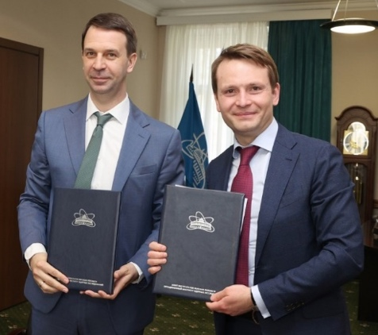
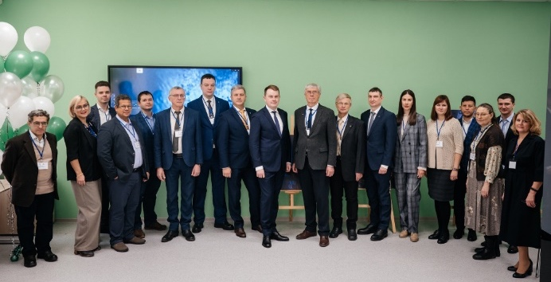
Новые Информационные центры ОИЯИ, созданные в 2022 году
Северный (Арктический) федеральный университет
им. М. В. Ломоносова (САФУ)
г. Архангельск, Россия
Подписание соглашения:
18 марта 2022, Архангельск
Открытие: 18 марта 2022
Ереванский государственный университет (ЕГУ) и
Национальная научная лаборатория
им. А. Алиханяна
г. Ереван, Армения
Подписание соглашения:
15 апреля 2022, Ереван
Камчатский государственный университет им. Витуса Беринга (КамГУ)
г. Петропавловск-Камчатский, Россия
Подписание соглашения:
7 октября 2021, Дубна
Открытие: 4 мая 2022
Дальневосточный федеральный университет (ДВФУ)
г. Владивосток, Россия
Подписание соглашения:
13 мая 2022, Дубна
Открытие: 11 октября 2022
Томский политехнический университет (ТПУ)
г. Томск, Россия
Подписание соглашения:
6 апреля 2022, Дубна
Открытие: 12 декабря 2022

Slide 25


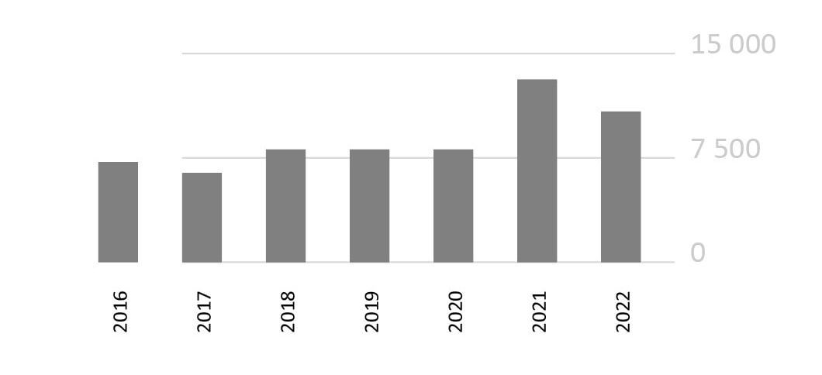
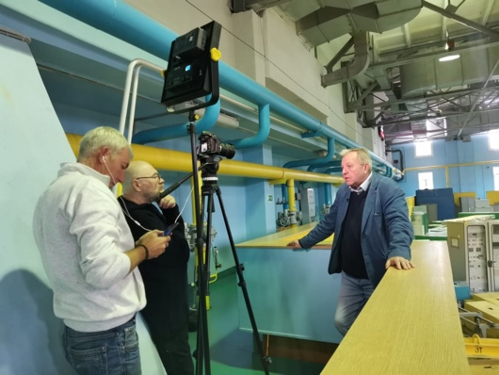
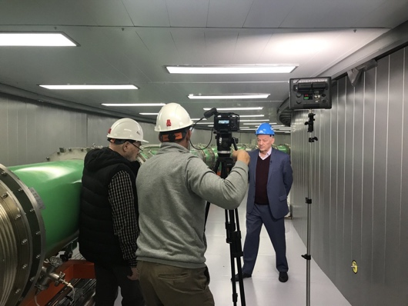
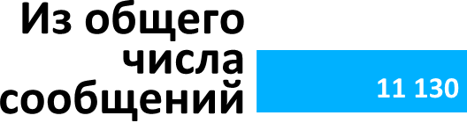
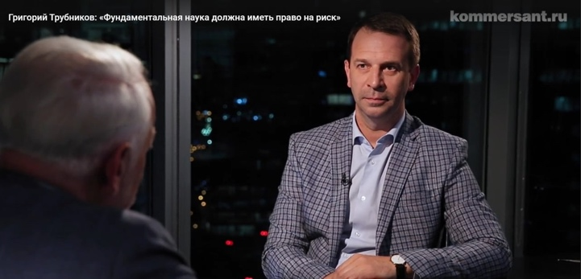
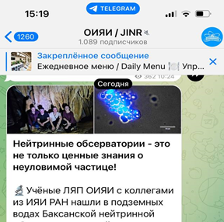
Дизайн
JINR POINT
ПРЕСС-ЦЕНТР ОИЯИ
Упоминания в СМИ
В 2022 году:
65 пресс-релизов
49 выпусков Экрана
40 выпусков JINR Newsletter
более 100 запросов СМИ
11 130 на 15.12.2022
Проекты
Реалити-шоу Вызов ТНТ
ТК Культура «Черные дыры, белые пятна»
РИА Новости: подкаст о науке
Экскурсии с «Москва глазами инженера»
Научный туризм: Менделеев тур
Выставка ОИЯИ в Музее Дубны
Коммуникационная стратегия запуска NICA
Фильм о Нобелевском лауреате И.М. Франке
Выставка «Делай науку в Дубне» (Инфоцентры)
Конгресс молодых ученых в Сириусе
Обновляемые фотовыставки в дирекции
Официальный Telegram-канал ОИЯИ
Создан 24 марта 2022
Ведется на 2-х языках
Количество пользователей на 15 декабря – 1089
Notes:
11 130 упоминаний ОИЯИ на 15 декабря 2022 года (За 2021 около 13 тыс.) Год был сложный, интерес и так к не особенно популярной научной повестке вытеснили политические новости.

Slide 26
Департамент научно-организационной деятельности
– Положение о Программах сотрудничества и грантах ПП
– Положение о постдоках и стипендиатах ОИЯИ
– Положение о Планировании научной, научно-образовательной и научно-организационной деятельности в ОИЯИ, обновление структуры ПТП - на завершающем этапе
– Проект 7-летнего плана развития ОИЯИ 2024-2030
– Подготовка и согласования Соглащений о сотрудничестве – СЭД (123 соглашения, 7 MoU по SPD, договоры на практику студентов, 11 доп.соглашений на передачу/прием оборудования в рамках научного сотрудничества)
– Социологический опрос сотрудников ОИЯИ (2021, 2022 – идет сейчас)
– Портал мониторинга показателей реализации стратегии развития ОИЯИ;
– Экспертный анализ долгосрочных планов развития науки, технологий и высшего образования в государствах-членах Института, тенденций развития их научно-технологического комплекса для учета в долгосрочном и среднесрочном планировании научной деятельности Института.
ПЛАНЫ 2023
– 7-летний план развития ОИЯИ 2024-2030
– Портал мониторинга показателей реализации стратегии развития ОИЯИ – цифровая экосистема
– Египет – формирование программы сотрудничества и штата сотрудников в ОИЯИ
– Мексика, КНР, Индия – повышение уровня взаимодействия и спектра сотрудничества

Slide 27

NEW COMPOSITION OF THE JINR SCIENTIFIC COUNCIL
Belarus
Russia
Mongolia
Hungary
Moldova
Kazakhstan
USA
France
Serbia
Romania
Italy
Georgia
Azerbaijan
Bulgaria
Uzbekistan
South Korea
Armenia
China
Israel
Cuba
Egypt
Mexico
Vietnam
Brazil
South Africa
appointed
to be elected
Argentina

Slide 28
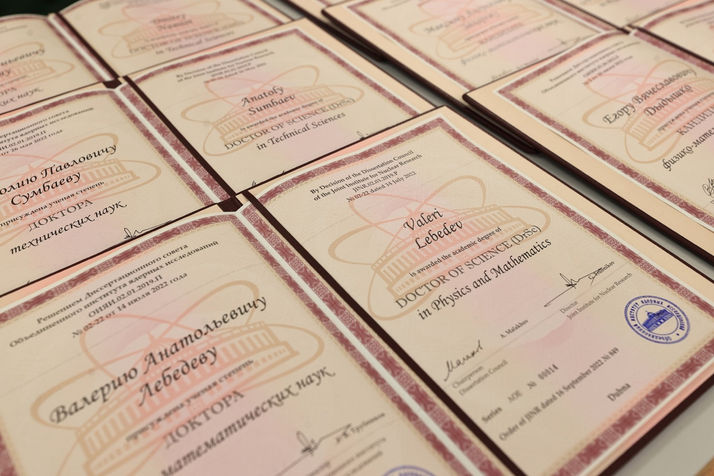
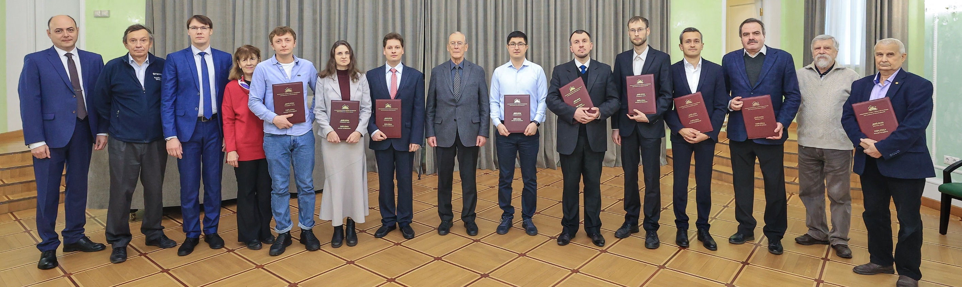
О работе диссертационных советов ОИЯИ
Актуализирован перечень научных специальностей, по которым в ОИЯИ присуждаются ученые степени:
в совете по физике частиц при ЛФВЭ добавлена новая специальность «1.3.10. Физика низких температур» по техническим наукам;
в совете по ядерной физике при ЛЯП добавлена специальность «1.3.18. Физика пучков заряженных частиц и ускорительная техника» по физико-математическим наукам;
в ряде советов в соответствии с новой номенклатурой произошло слияние специальностей «Физика атомного ядра и элементарных частиц» и «Физика высоких энергий» в единую «1.3.15. Физика атомных ядер и элементарных частиц, физика высоких энергий».
В течение 2022 года защищено 17 диссертаций, включая 5 докторских и 12 кандидатских. До конца года ожидается 3 новых защиты. Всего с 1 сентября 2019 года защищено 59 диссертаций, из них 46 кандидатских и 13 докторских.
В начале года вступили в силу обновленные положения ОИЯИ о присуждении ученых степеней. В середине года проведена перерегистрация диссертационных советов для работы по новой номенклатуре научных специальностей. Обновлены составы советов.

Slide 29
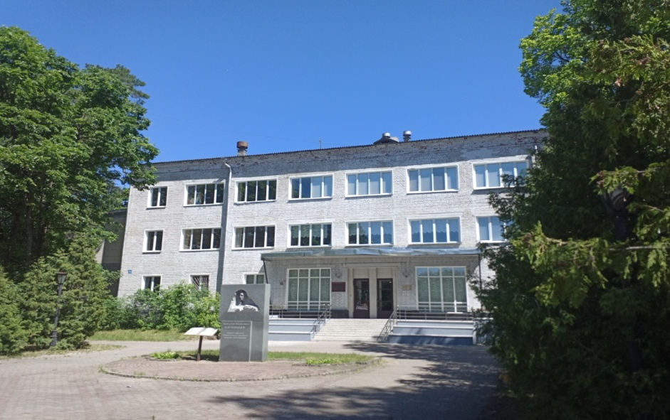
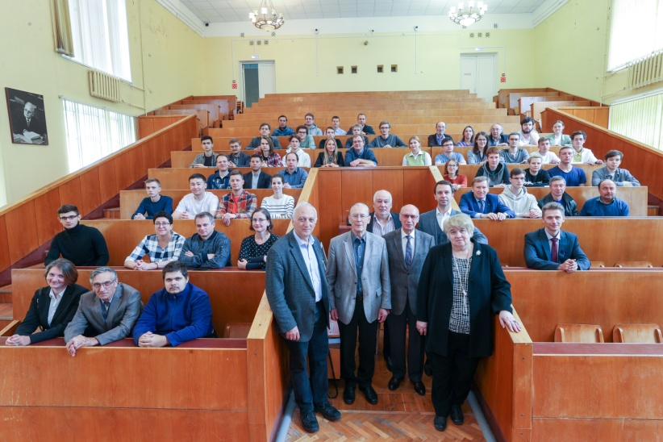
Филиал МГУ в г. Дубне
Постановлением Правительства РФ от 28.02.2022 года создан Филиал МГУ в Дубне, который принял эстафету от существовавшего подразделения НИИЯФ и двух кафедр Физического факультета МГУ :
Физики элементарных частиц (В.А.Матвеев) и Фундаментальных ядерных взаимодействий (Г.В.Трубников), обучается ~30 студентов.
Подготовлены дополнительные магистерские программы, поступление на которые в количестве 5+5 планируется уже в 2023г. Прорабатываются дальнейшие шаги по сотрудничеству с Химическим, Биологическим, ВМК и другими факультетами МГУ и расширению специальностей Филиала. С учетом дальнейшего роста число студентов планируется до ~ 200 чел.
Принято решение и начата реконструкция инфраструктуры МГУ в г. Дубне (территория, учебный корпус, общежитие).
Студентам, обучающимся на дубненских кафедрах, назначена дополнительная стипендия от 10 тыс. руб. на младших курсах до 25 тыс. руб. на старших.
Совместно с Отделением ядерной физики и кафедрами Физического факультета МГУ, а также УНЦ ОИЯИ, Филиал расширил работу со студентами (семинары, экскурсии) по их привлечению в Дубну.
Филиал в Дубне будет использовать возможности ОИЯИ, как международной организации, по установлению связей и использованию лучших образовательных практик через участие в ведущих мировых научных проектах в целях подготовки кадров для ОИЯИ и стран-участниц.

Slide 30



Лицей им. В.Г. Кадышевского. Школы ОИЯИ для учителей и учеников
год | Кол-во
2021-2022 | 215
2022-2023 | 290
2023-2024 | 320
В региональном этапе Всероссийской олимпиады школьников приняли участие 11 обучающихся, в 8 предметных олимпиадах (Призеры – 5, победители – 2). Олимпиада по физике им.Дж.Максвелла и Олимпиада по астрономии им. В.Я.Струве - Победители. Всесибирская олимпиада школьников (призеры/победители в отборочном этапе – около 15 человек из 42), в заключительном этапе 2 победителя (7-й и 8-й класс).
XI Scientific School for Physics Teachers at JINR, 20 participants from Russia, Armenia
Visit of school teachers from Nizhny Novgorod
Offline excursions for school students from Moscow, Vologda, Dubna, as well as for students from Vietnam (over 300 people)
Сотрудничество с Лицеем: хакатоны, соревнования в робототехнике, «Дни физики», «Недели английского языка» и пр).
Notes:
итоги за 2021/2022 учебный год
% качества обучения
Г.О. Дубна - 64,6 %
Лицей – 72,30 %
% успеваемости
Г.О. Дубна – 99 %
Лицей – 1000 %

Slide 31







Расширение сотрудничества с Сербией
19‒22 September 2022, Belgrade
World Conference on Basic Sciences
and Sustainable Development
8 сентября 2022 Совещание в Министерстве Образования, Науки и Технологического развития Республики Сербия
(M. Dukić-Mijatović, State Secretary)
Участники от ОИЯИ: В.Д.Кекелидзе, А.Н.Бугай, М.В.Фронтасьева, А.В.Карпов
12‒16 сентября 2022 / «Фокус» на радиобиологии:
Institute for Biological Research “Siniša Stanković” + Vinča Institute
Michel Spiro, President of the International Union of Pure and Applied Physics (IUPAP)
Program Committee co-Chair
Nebojša Nešković,
Secretary-General of WAAS and
member of Scientific Council of JINR

Slide 32


ОИЯИ - Китай: расширяя горизонты кооперации
13 октября 2022 в ОИЯИ обсудили текущее состояние и перспективы научно-технического сотрудничества с КНР. На встрече были отмечены разнообразие и масштабы текущего сотрудничества между практически всеми лабораториями и научно-иссл. организациями института и университетами Китая и большой потенциал для развития этого сотрудничества. Предложено создать рабочую группу, которая выявит наиболее перспективные темы и проекты.
NICA (VBLHEP-ASIPP), SHE (FLNR-IMP CAS), Neutron Physics (FLNP-CAS), Neutrino physics (DLNP-JUNO), …
30 августа 2022 г. 26-е заседание Подкомиссии по научно-техническому сотрудничеству Российско-Китайской комиссии по подготовке регулярных встреч с главами правительств.
Зам.министра (МНВО РФ): Наталья Бочарова Зам.министра (МОСТ CPR): Чжан Гуанцзюнь
Notes:
15 September 2022, Dubna
Videoconference was held between the Laboratory of Nuclear Reactions JINR and the Institute of Modern Physics of the Chinese Academy of Sciences (Lanzhou).
The parties agreed on the necessity to expand cooperation in the fields of accelerator technologies, physics and chemistry of SHE.

Slide 33






ОИЯИ – Мексика : укрепление связей
Долговременная история кооперации
Первые соглашения с UNAM (1995 год) и CONASyT (1996)
Посольство РФ в Мехико
12 октября 2019 г.,
Меморандум
о взаимопонимании
между ОИЯИ и сообществом
научно-исследовательских
институтов Мексики
о совместном участии в
реализации проекта NICA
В.Д. Кекелидзе – ответственный от дирекции ОИЯИ по контактам с Мексикой
Проф. Алехандро Айала
Институт ядерных исследований Национального университета Мексики,
председатель международного совета NICA MPD
Вебинар, 16 декабря 2021
презентация текущей деятельности и проектов ОИЯИ
и обсуждение вопросов дальнейшей активизации совместной научной деятельности:
свыше 30 представителей Мексиканских исследовательских центров и университетов
официальные представители Мексиканского агентства по финансированию науки (Mexican Science Funding Agency, CONACyT) и Посольства Мексики в РФ
30 сентября 2022 – встреча с А.М Сетто
для обсуждения путей расширения контактов между учеными ОИЯИ и мексиканскими научными и образовательными организациями.
Анна Мария Сетто Крамис –
Президент Мексиканского физического общества(Мехико, Мексика),
член Ученого Совета ОИЯИ с 2022 г.
Ивон Алисия Мальдонадо Сервантес – сотрудница ЛФВЭ из Мексики
Сотрудничество по
ПТП-2022:
7 тем
5 организаций
13 участников
1 сотрудник в ОИЯИ
Планы на 2023 год:
подписание соглашения с CONASyT;
формирование объединенного комитета по сотрудничеству;
визит посла Мексики в ОИЯИ в начале 2023 года;
визит делегации ОИЯИ во главе с директором Г.В. Трубниковым в Мексику;
расширение двусторонней научной повестки;
проведение конкурса на стажировки в ОИЯИ;
участие представителей в Мексики в стажировках JEMS
Notes:
JEMS started in 2017 and during 3 years 183 participants from 30 countries and one international organization, namely the Arab Atomic Energy Agency, have taken part in this program. JEMS hosted representatives of 45 universities, 35 research organizations and more than 10 government level units from different countries and continents. JEMS has become a multi-purpose vehicle to work with new partners from different parts of the world, including the hosting country of JINR. So far, representatives of 13 Russian universities have participated in JEMS.

Slide 34






Reinforcing JINR‒IAEA Cooperation
September 27, 2022
CNEA, Argentina
Adriana Cristina Serquis, President
Juan L. Ferrer, Head, IC
AAEA, Tunisia
Dr. Hamdi Salem Aziz, DG
Dr. Daw Saad Mosbah, Scientific Affairs
66th General Conference:
meetings on the sidelines with delegations of
AAEA
Argentina
Brail
India
South Africa
Turkey
Vietnam
Signing of the new Practical Arrangements on the sidelines of the General Conference at the IAEA headquarters
TENMAK, Turkey
Prof. Abdulkadir Balikci, President
Prof. Veusi Erkcan Ozcan, Head,
Nuclear Research Institute
Notes:
Meetings on the sidelines of the 66th General Conference: with representatives from Argentina, Brazil, Vietnam, India, Turkey, South Africa, Tunisia (AAEA)

Slide 35



2022-2023 International Year of Basic Sciences for Sustainable Development.
JINR – is partner of the IYBSSD 2022.
Мы провели и планируем провести несколько крупных научных мероприятий: Совместная студенческая школа ОИЯИ-ЦЕРН в 2023 г., Коллаборационный митинг NICA (2023 г.), Физика тяжелых ионов: низкие энергии и высокие энергии - совместный форум, организованный Арменией и Грузией (весна 2023 г.), Планируйте участие в специальной сессии ООН, посвященной IYBSSD Мы гордимся тем, что являемся одним из международных ключевых партнеров года, и благодарны IUPAP и IYBSSD/UNESCO.

Slide 36




Б.Н.Гикал
А.Г.Шумилин
Р.В.Джолос
В.Д.Кекелидзе
М.Г.Иткис

Slide 37





Сергей Мерц (ЛФВЭ) - Всероссийская премия «За верность науке» в номинации «Наука – это модно»
академик Юрий Оганесян -
Научная премия Сбера, номинация «Физический мир» за основополагающие работы по синтезу сверхтяжёлых элементов и вклад в становление экспериментальной базы ускорителей
Александр Колесников и Людмила Колупаева (ЛЯП): Премии Губернатора Московской области для молодых ученых и специалистов
Профессиональные ПРЕМИИ 2022
Андрей Пикельнер (ЛТФ) - Медаль Российской академии наук

Slide 38







АРГЕНТИНА
Земля Франца-Иосифа
СЕВЕРНЫЙ ПОЛЮС
КАМЧАТКА
Notes:
Прибор практически ежедневно регистрирует землетрясения в зоне разлома земной коры, а также все микросейсмические колебания типа «микросейсмический пик» – явления, связанные с резонансным колебанием толщи воды в океане».

Slide 39
Результаты года 2022:
Год 2022 – точно войдет в историю ОИЯИ
Успехи и результаты научной программы, новые возможности. Темп развития и устойчивость ОИЯИ. Цели у нас заведомо амбициозные, и «темп аккомпанирует мечте».
Египет. Прогресс: Сербия, Мексика, Китай. + новых 48 нр (Азербайджан - 1, Армения – 1, Болгария – 2, Вьетнам – 3, ФРГ – 1, Индия – 2, Казахстан – 3, Мексика - 1, Монголия – 6, Польша – 2, Румыния – 1, Узбекистан – 9) и 6 постдоков: ЛЯП (Индия, РФ), ЛНФ (Индия), ЛФВЭ (РФ), ЛТФ (Бразилия, Корея). Ассоциированный Персонал: 60+150 в оформлении.
Филиал МГУ
Планы года 2023:
- Старт ввода НИКИ, начало строительства нового эксп.корпуса ЛЯР, активная фаза МСЦ-230;
- Принять новый 7-летний план 2024-2030;
- ЛНФ, ЛИТ, ЛЯП, ЛФВЭ: директора - следующее поколение;
- Включение нового Ученого Совета в активную повестку;
- Прогресс в МСЧ-9, новая Проходная ЛЯП, старт работ по Ратмино и по СТЕЛЕ.
Notes:
В семьях сотрудников ОИЯИ родилось 46 детей (двойни – у Войтишиных (ЛИТ), Едаулетовых (ЛНФ), Беловых (ЛЯП), Пищальниковых (ЛЯР), Кукарниковых (УСИ)

Slide 40


